Slide 1



ДЕНЬ ОТКРЫТЫХ ДВЕРЕЙ
Тема 11. Работа с данными и API

Slide 2
Цель занятия:
Научить сервер принимать информацию от клиента, обрабатывать её и отдавать структурированный ответ (JSON), понятный веб - приложению.

Slide 3
Учебные вопросы:
1. Роутинг (Маршрутизация) на нативном Node.js
2. GET-запросы и параметры (Query Strings)
3. POST-запросы: Прием больших данных
4. Работа с JSON (Стандарт обмена данными)
5. Создание простейшего API (Практика)

Slide 4
1. Роутинг (Маршрутизация) на нативном Node.js
Роутинг - это механизм определения того, какой код должен выполниться в зависимости от URL-адреса (req.url) и метода запроса (req.method).

Slide 5
Как сервер понимает, куда пришел пользователь?
Когда мы вводим в браузере localhost:3000/contacts, Node.js получает объект req, где свойство req.url будет содержать строку "/contacts".
Наша задача - проанализировать эту строку.

Slide 6
Простейший роутер (через if или switch)
В нативном Node.js (без Express) мы создаем маршруты вручную.
Самый понятный способ - конструкция switch.

Slide 7
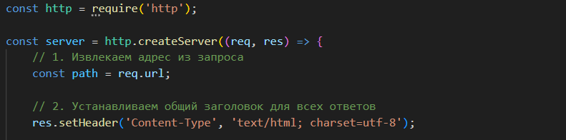

Slide 8
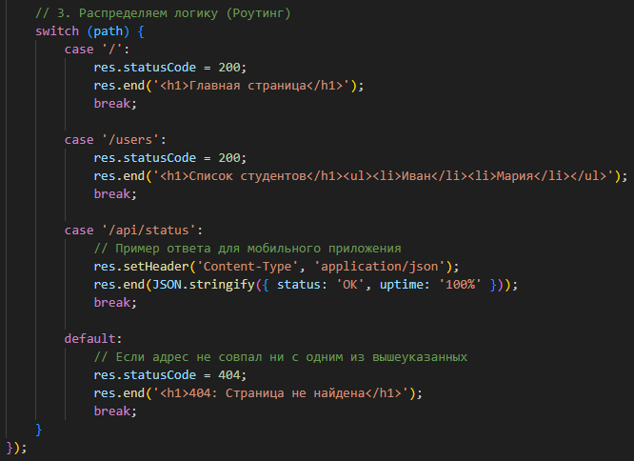

Slide 9
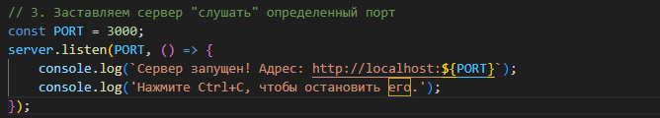

Slide 10
Почему это важно для API?
Для приложения роутинг - это способ обращаться к разным функциям вашего бэкенда.
GET /tasks - получить список дел.
GET /profile - получить данные пользователя.
Для приложения это выглядит как разные «ручки» (endpoints) одного и того же сервера.

Slide 11
Проблема «грязного» URL
Важный момент: req.url содержит всё, что идет после порта.
Если пользователь введет /users?id=5, наш switch не сработает, потому что он ищет строгое совпадение с "/users".
В нативном Node.js адрес и его параметры перемешаны в одной строке. Чтобы роутинг работал стабильно, нам нужно научиться отделять «путь» (куда идем) от «параметров» (что несем).

Slide 12
Итог:
Роутинг - это «разводка» запросов по разным функциям.
Основа роутинга в Node.js - объект req.url.
Блок default - всегда должен возвращать 404 ошибку, чтобы клиент не висел в ожидании.
В реальных проектах роутинг выносят в отдельные файлы, чтобы код сервера не превращался в бесконечный список if/else.

Slide 13
2. GET-запросы и параметры (Query Strings)
Когда вы ищете что-то в Google, ваш запрос отображается прямо в адресной строке: google.com/search?q=nodeJS.
Всё, что идет после знака ?, называется Query String (строка запроса).

Slide 14
Анатомия URL с параметрами
http://localhost:3000/products?category=phones&limit=10
/products - Путь (Path). Куда мы идем.
? - Разделитель. Говорит: «Дальше пошли данные».
category=phones - Первый параметр (ключ=значение).
& - Соединитель. Позволяет передать несколько параметров.
limit=10 - Второй параметр.

Slide 15
Проблема в Node.js
Как мы уже выяснили, req.url выдает всё одной кучей: "/products?category=phones&limit=10". Делить эту строку вручную через .split('?') - плохая практика, потому что параметры могут быть закодированы или идти в разном порядке.
Современный способ: Объект URL
Для удобного разбора параметров в Node.js используется встроенный класс URL.

Slide 16
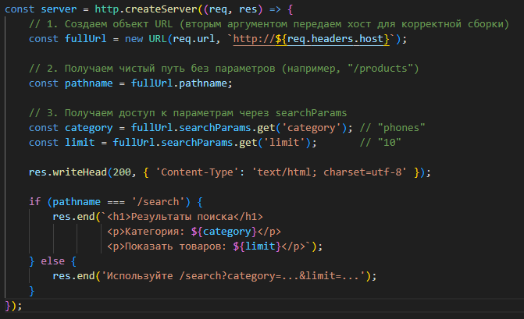

Slide 17
Зачем это нужно в приложении?
Представьте, что ваше приложение отображает список товаров.
Пользователь выбирает фильтр «Электроника».
Приложение отправляет запрос: GET /products?type=electronics.
Сервер вытаскивает слово electronics, идет в базу данных и отдает только нужные товары.

Slide 18
Важные нюансы:
Типы данных: Все параметры из searchParams приходят как строки. Если вам нужно число (например, для limit), не забудьте сделать Number(limit).
Безопасность: Никогда не передавайте через GET-параметры пароли или секретные данные. Они сохраняются в истории браузера и в логах сервера. Для этого есть POST-запросы.

Slide 19
Итог:
Query String - это способ передать серверу мелкие настройки запроса через URL.
Параметры начинаются с ? и разделяются &.
В Node.js для разбора параметров используем new URL(req.url, ...).
Свойство searchParams.get('ключ') - самый быстрый способ достать значение.

Slide 20
3. POST-запросы: Прием больших данных
Если GET-запрос - это «открытка», где всё написано на виду, то POST-запрос - это «посылка».
Данных в ней может быть очень много (например, фотография или длинный текст), поэтому Node.js не ждет, пока посылка дойдет целиком, а начинает обрабатывать её частями.

Slide 21
Почему данные приходят «кусками»?
Представьте, что вам присылают файл размером 100 МБ.
Если Node.js будет ждать полной загрузки в оперативную память перед обработкой, сервер «умрет», когда придет 10 таких пользователей.
Поэтому Node.js использует событийную модель: он говорит: «О, прилетела порция байтов! Держи её. О, еще одна!».

Slide 22
Как собрать данные (События data и end)
Для работы с телом POST-запроса нам нужно прослушать два события у объекта req:
req.on('data', chunk => { ... }) - срабатывает, когда пришла очередная порция (чанк) данных.
req.on('end', () => { ... }) - срабатывает, когда передача данных полностью завершена.

Slide 23
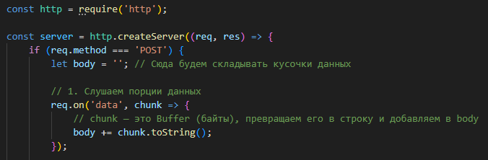
Пример кода: Прием данных от клиента

Slide 24
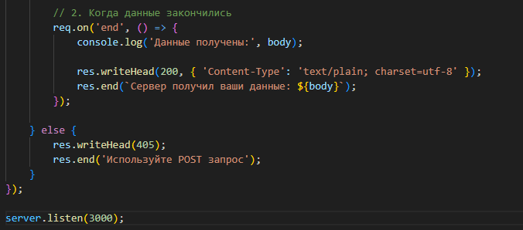

Slide 25

Проверяем:

Slide 26
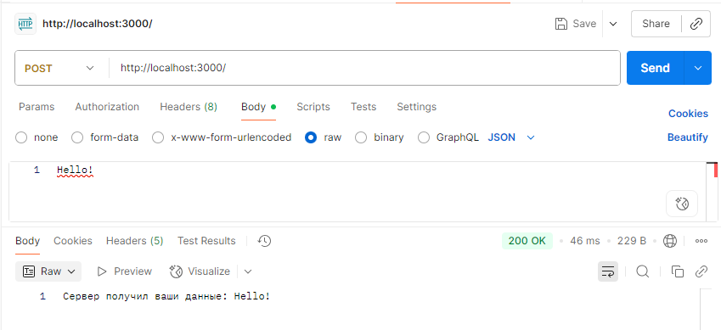
Или в Postman:

Slide 27
Важно:
Буферы (Buffers): chunk - это не строка, а массив байтов. Мы делаем .toString(), потому что ожидаем текст (JSON или форму).
Безопасность (Anti-Flood): В реальных серверах стоит ограничитель. Если body.length превышает, допустим, 1 МБ, соединение нужно обрывать, чтобы серверу не переполнили память вредоносным огромным запросом.
Синхронность: Важно подчеркнуть, что res.end() должен находиться внутри обработчика end. Если написать его снаружи, сервер ответит клиенту еще до того, как данные дойдут.

Slide 28
Итог:
POST используется для передачи чувствительных или больших данных.
Данные в Node.js передаются потоком (кусками).
Используем событие data для накопления данных и end для финальной обработки.
Объект req сам по себе является «читаемым потоком» (Readable Stream).

Slide 29
4. Работа с JSON (Стандарт обмена данными)
JSON (JavaScript Object Notation) - это текстовый формат обмена данными. Он выглядит как объект JavaScript, но технически это просто строка.
Чтобы сервер мог работать с этими данными, нам нужно выполнить два действия:
Парсинг (Разбор): Превратить входящую JSON-строку от клиента в JS-объект.
Сериализация: Превратить наш JS-объект в JSON-строку для отправки отв

Slide 30
А. Прием JSON (Парсинг)
Когда данные приходят через POST, они прилетают в виде сырого текста. Чтобы достать из них значения, мы используем JSON.parse().

Slide 31
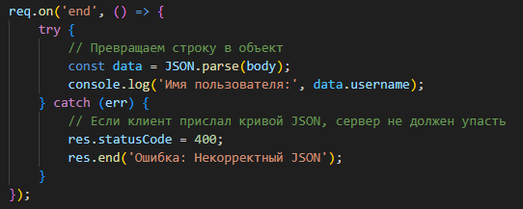

Slide 32
Б. Отправка JSON (Ответ)
Чтобы клиент (например, ваш смартфон) понял, что вы прислали ему не просто текст, а структурированные данные, нужно:
Указать заголовок Content-Type: application/json.
Превратить объект в строку через JSON.stringify().

Slide 33
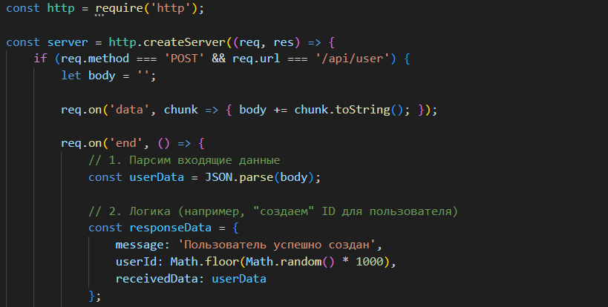
Полный пример API-обработчика

Slide 34
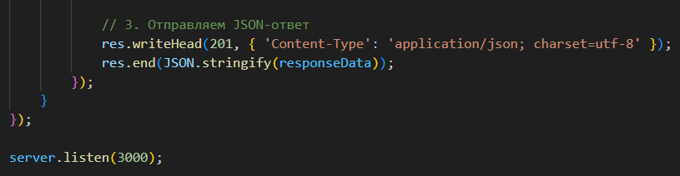

Slide 35
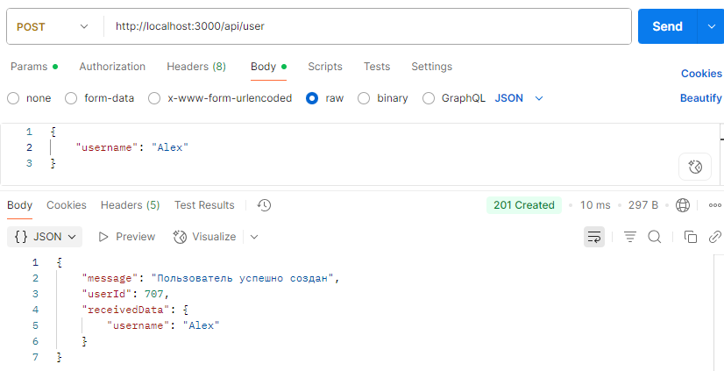
Проверка:

Slide 36
Схема взаимодействия (Frontend + Backend):
Браузер (Frontend): Скрипт на странице (например, при нажатии кнопки «Добавить») отправляет запрос fetch методом POST с телом {"title": "Купить хлеб"}.
Node.js (Backend): Принимает данные как поток байтов, собирает их в строку, превращает в объект и сохраняет (в массив или базу данных).
Node.js (Backend): Формирует ответный объект {"status": "success", "id": 1}, превращает его в JSON-строку и отправляет обратно с кодом 201 Created.
Браузер (Frontend): Получает ответ, парсит JSON и с помощью JavaScript динамически обновляет страницу (добавляет новый элемент в список задач без перезагрузки).

Slide 37
Итог:
JSON.parse(string) - превращает текст в объект (используем при приеме).
JSON.stringify(object) - превращает объект в текст (используем при ответе).
Try-Catch - обязателен при парсинге, так как любая лишняя запятая в JSON вызовет фатальную ошибку сервера.
Заголовок application/json - обязательный маркер для современных API.

Slide 38
5. Создание простейшего API (Практика)
На практике API (Application Programming Interface) для веб-приложения - это набор «ручек» (endpoints), к которым фронтенд обращается за данными.
Мы создадим простейший менеджер задач (To-Do List).

Slide 39
Архитектура нашего мини-проекта:
Хранилище: Массив в оперативной памяти (временно, до изучения БД).
Метод GET /tasks: Отдает весь список задач.
Метод POST /tasks: Добавляет новую задачу в список.

Slide 40
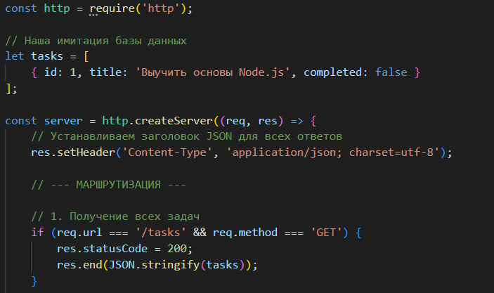
Полный код сервера API

Slide 41
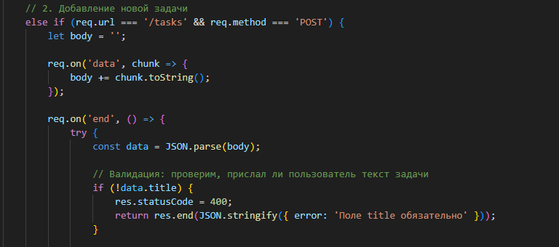

Slide 42
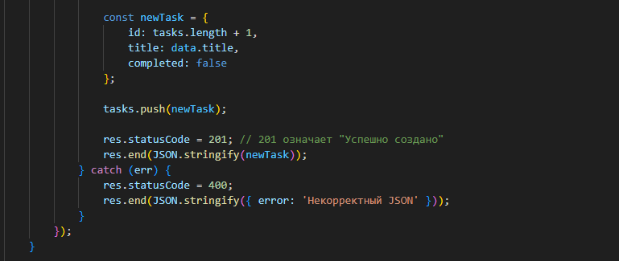

Slide 43
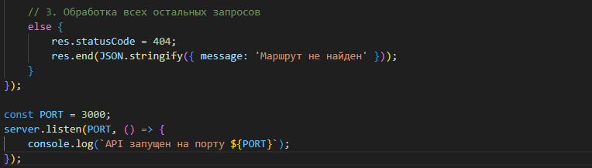

Slide 44
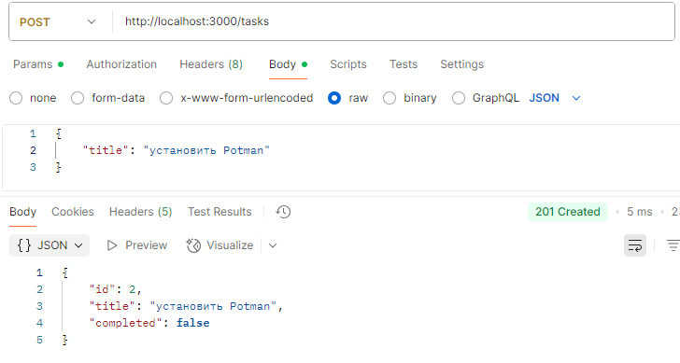

Slide 45
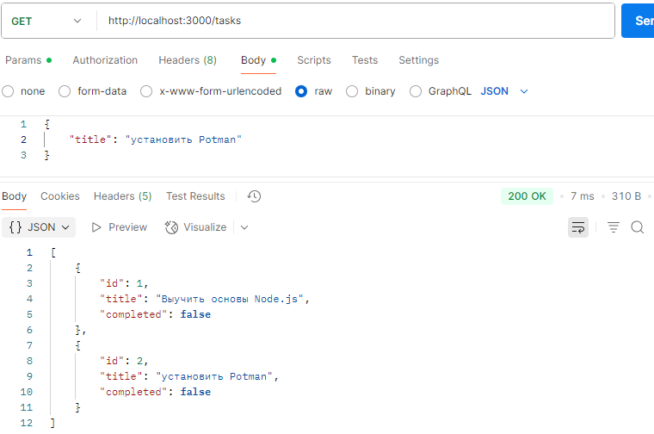

Slide 46
Важно: если мы остановим сервер (Ctrl+C), все новые задачи исчезнут. Это подводит нас к необходимости использования файлов или баз данных (тема будущих лекций).
Статус-коды как язык общения:
200 OK - просто отдали данные.
201 Created - подтвердили создание ресурса.
400 Bad Request - ошибка клиента (прислал пустую задачу).

Slide 47
Выводы:
Роутинг - это фундамент любого веб-приложения. Без него сервер остается просто «автоответчиком». На чистом Node.js мы реализуем его через анализ строки req.url.
GET и POST имеют принципиально разную природу в Node.js. GET-параметры доступны мгновенно в объекте URL, в то время как POST-данные нужно собирать по частям (чанками) через события.
JSON - это стандарт. Современная веб-разработка практически полностью отказалась от передачи данных в виде простого текста или XML в пользу JSON.
Безопасность парсинга. Использование try...catch при вызове JSON.parse() - это не «хороший тон», а обязательное условие стабильности сервера. Одна ошибка в JSON-строке клиента не должна убивать весь бэкенд.
Статус-коды - часть интерфейса. Правильный выбор кода (201 вместо 200, 400 вместо 404) помогает фронтенд-разработчикам (и их скриптам) быстрее понимать, что произошло на сервере.

Slide 48
Контрольные вопросы
Как извлечь значение параметра id из URL http://localhost:3000/user?id=10 ?
В чем главная опасность использования req.url для прямого сравнения в switch, если мы ожидаем параметры?
Что такое chunk в обработчике события req.on('data', chunk => ...) и какой у него тип данных по умолчанию?
Какой заголовок Content-Type должен отправить сервер, если он возвращает массив объектов в формате JSON?
Что произойдет с сервером Node.js, если выполнить JSON.parse('не-json-строка') без использования try...catch?
В чем разница между JSON.parse() и JSON.stringify()?
Какой HTTP-статус лучше всего подходит для успешного добавления новой задачи в To-Do List?

